Slide 1
08
CHAPTER
조인과
SQL 프로그래밍

Slide 2
01 조인
02 SQL 프로그래밍

Slide 3
학습목표
조인의 개념과 필요성을 이해한다.
내부 조인, 외부 조인, 상호 조인, 자체 조인의 방법을 익힌다.
UNION, UNION ALL, NOT IN, IN 연산자의 용도를 학습한다.
MySQL에서 SQL 프로그래밍을 실습한다.

Slide 4
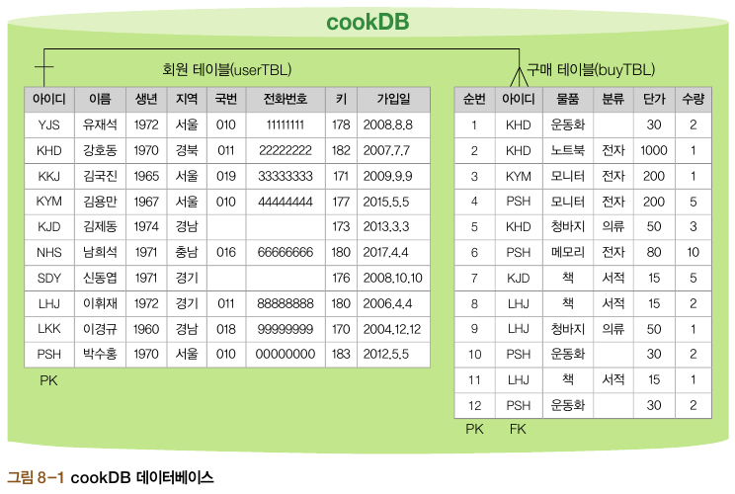
1-1 조인의 개요
조인(JOIN)
2개 이상의 테이블을 묶어서 하나의 결과 테이블을 만드는 것
cookDB의 구조

Slide 5
1-1 조인의 개요
일대다 관계
cookDB의 회원 테이블(userTBL)과 구매 테이블(buyTBL)이 맺고 있는 관계
한쪽 테이블에는 하나의 값만 존재하고 그 값과 대응되는 다른 쪽 테이블의 값은 여러 개인 관계
일대다 관계 예
기업의 직원 테이블과 급여 테이블, 학교의 학생 테이블과 학점 테이블

Slide 6
1-2 내부 조인
내부 조인의 형식
KYM이라는 아이디를 가진 회원이 구매한 물건을 발송하려면?
SELECT <열 목록>
FROM <첫 번째 테이블>
INNER JOIN <두 번째 테이블>
ON <조인될 조건>
[WHERE 검색조건];
USE cookDB;
SELECT *
FROM buyTBL
INNER JOIN userTBL
ON buyTBL.userID = userTBL.userID
WHERE buyTBL.userID = 'KYM';

Slide 7
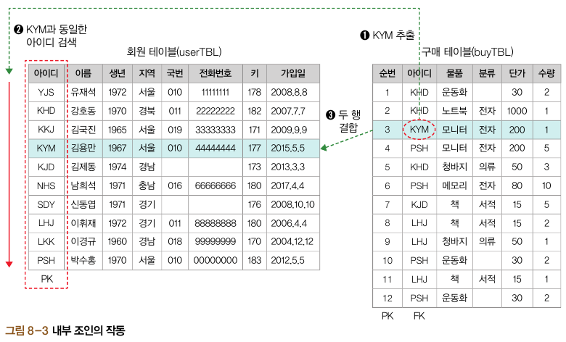
1-2 내부 조인
내부 조인의 작동
구매 테이블의 회원 아이디(buyTBL.userID)인 KYM을 추출
KYM과 동일한 값을 회원 테이블의 아이디 (userTBL.userID) 열에서 검색
아이디 KYM을 찾으면 구매 테이블과 회원 테이블의 두 행을 결합(조인)

Slide 8
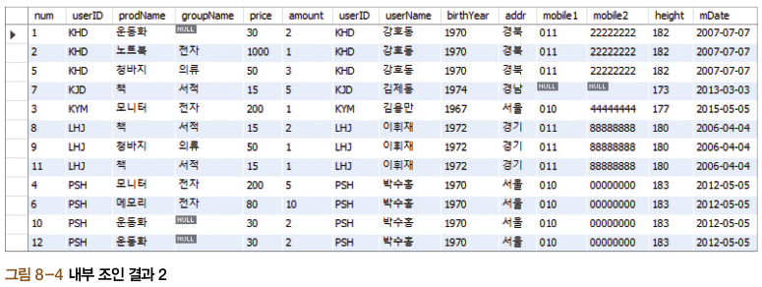
1-2 내부 조인
만약 WHERE buyTBL.userID = ‘KYM’을 생략하면?

Slide 9
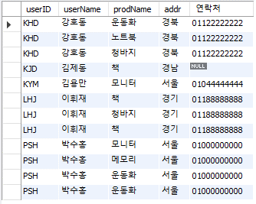
1-2 내부 조인
아이디, 이름, 구매 물품, 주소, 연락처만 추출
어느 테이블의 userID를 추출할지 선택(구매 테이블의 userID라고 명시)
SELECT userID, userName, prodName, addr, CONCAT(mobile1, mobile2) AS '연락처’
FROM buyTBL
INNER JOIN userTBL
ON buyTBL.userID = userTBL.userID;
실행 결과
Error Code: 1052. Column 'userid' in field list is ambiguous
SELECT buyTBL.userID, userName, prodName, addr, CONCAT(mobile1, mobile2) AS '연락처’
FROM buyTBL
INNER JOIN userTBL
ON buyTBL.userID = userTBL.userID;

Slide 10
1-2 내부 조인
SELECT 다음의 열 이름도 모두 ‘테이블이름.열이름’ 형식으로 작성한 예
각 테이블에 별칭 부여
SELECT buyTBL.userID, userTBL.userName, buyTBL.prodName, userTBL.addr,
CONCAT(userTBL.mobile1, userTBL.mobile2) AS '연락처’
FROM buyTBL
INNER JOIN userTBL
ON buyTBL.userID = userTBL.userID;
SELECT B.userID, U.userName, B.prodName, U.addr, CONCAT(U.mobile1, U.mobile2) AS '연락처’
FROM buyTBL B
INNER JOIN userTBL U
ON B.userID = U.userID;

Slide 11

1-2 내부 조인
KYM이라는 아이디를 가진 회원이 구매한 물건과 회원 정보 조인(아이디, 이름, 물품, 주소, 연락처만 출력되게 하고 코드도 간결하게 수정)
회원 테이블(userTBL)을 기준으로 KYM이 구매한 물건의 목록 조회
SELECT B.userID, U.userName, B.prodName, U.addr, CONCAT(U.mobile1, U.mobile2) AS '연락처’
FROM buyTBL B
INNER JOIN userTBL U
ON B.userID = U.userID
WHERE B.userID = 'KYM';
SELECT U.userID, U.userName, B.prodName, U.addr, CONCAT(U.mobile1, U.mobile2) AS '연락처’
FROM userTBL U
INNER JOIN buyTBL B
ON U.userID = B.userID
WHERE B.userID = 'KYM';

Slide 12
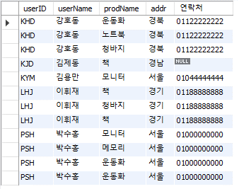
1-2 내부 조인
전체 회원이 구매한 목록 모두 출력(회원 아이디 순으로 정렬)
SELECT U.userID, U.userName, B.prodName, U.addr, CONCAT(U.mobile1, U.mobile2) AS '연락처’
FROM userTBL U
INNER JOIN buyTBL B
ON U.userID = B.userID
ORDER BY U.userID;

Slide 13
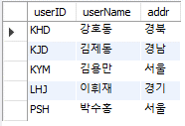
1-2 내부 조인
쇼핑몰에서 한 번이라도 구매한 기록이 있는 우수 회원에게 감사의 안내문을 발송하려 할 때(DISTINCT 키워드 활용)
EXISTS 구문을 사용하면 앞과 동일한 결과를 만들 수 있음
SELECT DISTINCT U.userID, U.userName, U.addr
FROM userTBL U
INNER JOIN buyTBL B
ON U.userID = B.userID
ORDER BY U.userID;
SELECT U.userID, U.userName, U.addr
FROM userTBL U
WHERE EXISTS (
SELECT *
FROM buyTBL B
WHERE U.userID = B.userID );

Slide 14
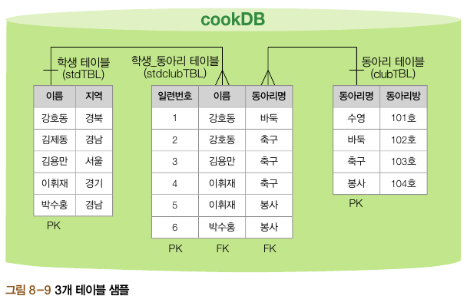
1-2 내부 조인
다대다 관계
한 학생은 여러 개의 동아리에 가입해서 활동할 수 있고, 하나의 동아리에는 여러 학생이 가입할 수 있음
따라서 학생 테이블과 동아리 테이블은 ‘ 다대다(many - to - many)’ 관계
다대다 관계는 연결 테이블과 두 테이블이 일대다 관계를 맺도록 구성

Slide 15
[실습 8-1] 3개 테이블 내부 조인하기
교재 264~266p 참고
1 테이블 만들기
1-1 학생 테이블, 동아리 테이블, 학생_동아리 테이블 생성
USE cookDB;
CREATE TABLE stdTBL
( stdName VARCHAR(10) NOT NULL PRIMARY KEY,
addr CHAR(4) NOT NULL
);
CREATE TABLE clubTBL
( clubName VARCHAR(10) NOT NULL PRIMARY KEY,
roomNo CHAR(4) NOT NULL
);
CREATE TABLE stdclubTBL
( num int AUTO_INCREMENT NOT NULL PRIMARY KEY,
stdName VARCHAR(10) NOT NULL,
clubName VARCHAR(10) NOT NULL,
FOREIGN KEY(stdName) REFERENCES stdTBL(stdName),
FOREIGN KEY(clubName) REFERENCES clubTBL(clubName)
);
INSERT INTO stdTBL VALUES ('강호동', '경북'), ('김제동', '경남'), ('김용만', '서울'), ('이휘 재', '경기'), ('박수홍', '서울');
INSERT INTO clubTBL VALUES ('수영', '101호'), ('바둑', '102호'), ('축구', '103호'), ('봉사', '104호');
INSERT INTO stdclubTBL VALUES (NULL, '강호동', '바둑'), (NULL, '강호동', '축구'), (NULL, '김용만', '축구'), (NULL, '이휘재', '축구'), (NULL, '이휘재', '봉사'), (NULL, '박수홍', '봉사');

Slide 16
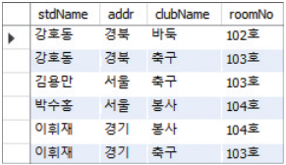
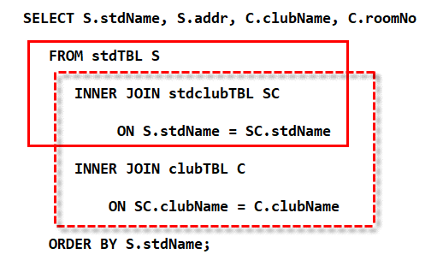
[실습 8-1] 3개 테이블 내부 조인하기
교재 264~266p 참고
2 조인하기
2-1 학생_동아리 테이블과 학생 테이블의 일대다 관계를 내부 조인하고, 학생_동아리 테이블과 동아리 테이
블의 일대다 관계를 내부 조인
SELECT S.stdName, S.addr, C.clubName, C.roomNo
FROM stdTBL S
INNER JOIN stdclubTBL SC
ON S.stdName = SC.stdName
INNER JOIN clubTBL C
ON SC.clubName = C.clubName
ORDER BY S.stdName;

Slide 17
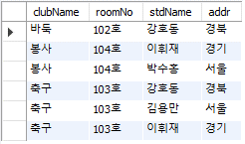
[실습 8-1] 3개 테이블 내부 조인하기
교재 264~266p 참고
2-2 동아리를 기준으로 가입한 학생의 목록
SELECT C.clubName, C.roomNo, S.stdName, S.addr
FROM stdTBL S
INNER JOIN stdclubTBL SC
ON SC.stdName = S.stdName
INNER JOIN clubTBL C
ON SC.clubName = C.clubName
ORDER BY C.clubName;

Slide 18
1-3 외부 조인
외부 조인(outer join)
조인 조건을 만족하지 않는 행까지 포함하여 출력하는 조인
외부 조인의 형식
SELECT <열 목록>
FROM <첫 번째 테이블(LEFT 테이블)>
<LEFT | RIGHT> OUTER JOIN <두 번째 테이블(RIGHT 테이블)>
ON <조인될 조건>
[WHERE 검색조건];

Slide 19
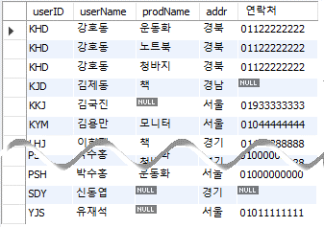
1-3 외부 조인
전체 회원의 구매 기록을 출력하되 구매 기록이 없는 회원도 출력
USE cookDB;
SELECT U.userID, U.userName, B.prodName, U.addr, CONCAT(U.mobile1, U.mobile2) AS '연락처’
FROM userTBL U
LEFT OUTER JOIN buyTBL B
ON U.userID = B.userID
ORDER BY U.userID;

Slide 20
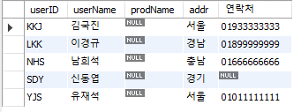
1-3 외부 조인
동일한 결과를 출력 하되 쿼리문에 RIGHT OUTER JOIN 사용
물건을 한 번도 구매한 적이 없는 회원의 목록 출력
SELECT U.userID, U.userName, B.prodName, U.addr, CONCAT(U.mobile1, U.mobile2) AS '연락처’
FROM buyTBL B
RIGHT OUTER JOIN userTBL U
ON U.userID = B.userID
ORDER BY U.userID;
SELECT U.userID, U.userName, B.prodName, U.addr, CONCAT(U.mobile1, U.mobile2) AS '연락처’
FROM userTBL U
LEFT OUTER JOIN buyTBL B
ON U.userID = B.userID
WHERE B.prodName IS NULL
ORDER BY U.userID;

Slide 21
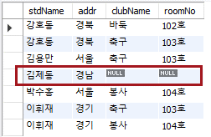
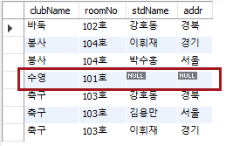
[실습 8-2] 왼쪽/오른쪽 외부 조인하기
교재 268~269p 참고
1 왼쪽/오른쪽 외부 조인하기
1-1 외부 조인을 수행하여 동아리에 가입하지 않은 학생도 출력
1-2 동아리를 기준으로 가입 학생을 출력하되, 가입 학생이 한 명도 없는 동아리도 출력
USE cookDB;
SELECT S.stdName, S.addr, C.clubName, C.roomNo
FROM stdTBL S
LEFT OUTER JOIN stdclubTBL SC
ON S.stdName = SC.stdName
LEFT OUTER JOIN clubTBL C
ON SC.clubName = C.clubName
ORDER BY S.stdName;
SELECT C.clubName, C.roomNo, S.stdName, S.addr
FROM stdTBL S
LEFT OUTER JOIN stdclubTBL SC
ON SC.stdName = S.stdName
RIGHT OUTER JOIN clubTBL C
ON SC.clubName = C.clubName
ORDER BY C.clubName;

Slide 22
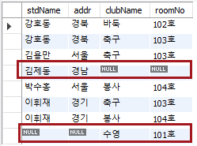
[실습 8-2] 왼쪽/오른쪽 외부 조인하기
교재 268~269p 참고
2 완전 외부 조인을 한 것과 같은 효과 내기
2-1 동아리에 가입하지 않은 학생도 출력하고 학생이 한 명도 없는 동아리도 출력
SELECT S.stdName, S.addr, C.clubName, C.roomNo
FROM stdTBL S
LEFT OUTER JOIN stdclubTBL SC
ON S.stdName = SC.stdName
LEFT OUTER JOIN clubTBL C
ON SC.clubName = C.clubName
UNION
SELECT S.stdName, S.addr, C.clubName, C.roomNo
FROM stdTBL S
LEFT OUTER JOIN stdclubTBL SC
ON SC.stdName = S.stdName
RIGHT OUTER JOIN clubTBL C
ON SC.clubName = C.clubName;

Slide 23
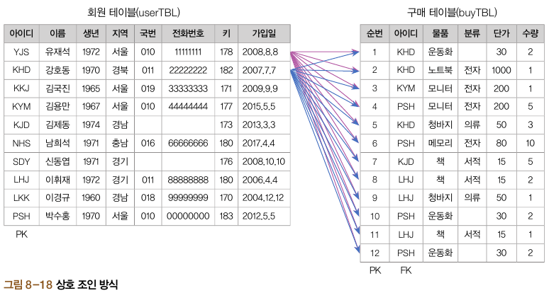
1-4 상호 조인
상호 조인(cross join)
한쪽 테이블의 모든 행과 다른 쪽 테이블의 모든 행을 조인하는 것
상호 조인 결과 테이블의 행수는 두 테이블의 행수를 곱한 값
상호 조인은 카티션곱(cartesian product)이라고도 함

Slide 24

1-4 상호 조인
회원 테이블과 구매 테이블을 상호 조인
COUNT( * ) 함수로 상호 조인한 결과의 개수만 알아본 예
USE cookDB;
SELECT *
FROM buyTBL
CROSS JOIN userTBL;
USE employees;
SELECT COUNT( * ) AS '데이터개수’
FROM employees
CROSS JOIN titles;

Slide 25
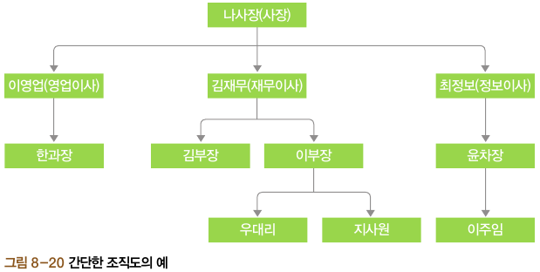
1-5 자체 조인
자체 조인(self join)
자기 자신과 자기 자신을 조인하는 것
자체 조인을 활용하는 대표적인 예는 조직도와 관련된 테이블

Slide 26
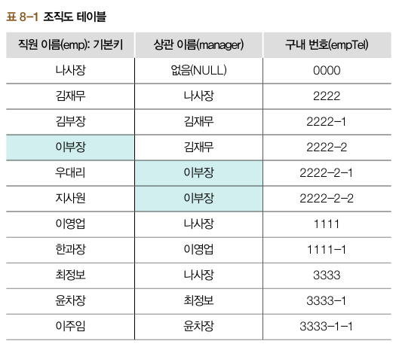
1-5 자체 조인
자체 조인(self join)

Slide 27
[실습 8-3] 자체 조인하기
교재 272~273p 참고
1 테이블 만들기
1-1 조직도 테이블 만들기
1-2 조직도 테이블에 데이터 입력
USE cookDB;
CREATE TABLE empTBL(emp CHAR(3), manager CHAR(3), empTel VARCHAR(8));
INSERT INTO empTBL VALUES ('나사장', NULL, '0000');
INSERT INTO empTBL VALUES ('김재무', '나사장', '2222');
INSERT INTO empTBL VALUES ('김부장', '김재무', '2222-1');
INSERT INTO empTBL VALUES ('이부장', '김재무', '2222-2');
INSERT INTO empTBL VALUES ('우대리', '이부장', '2222-2-1');
INSERT INTO empTBL VALUES ('지사원', '이부장', '2222-2-2');
INSERT INTO empTBL VALUES ('이영업', '나사장', '1111');
INSERT INTO empTBL VALUES ('한과장', '이영업', '1111-1');
INSERT INTO empTBL VALUES ('최정보', '나사장', '3333');
INSERT INTO empTBL VALUES ('윤차장', '최정보', '3333-1');
INSERT INTO empTBL VALUES ('이주임', '윤차장', '3333-1-1');

Slide 28

[실습 8-3] 자체 조인하기
교재 272~273p 참고
2 자체 조인하기
2-1 우대리 상관의 구내 번호 확인
SELECT A.emp AS '부하직원', B.emp AS '직속상관', B.empTel AS '직속상관연락처’
FROM empTBL A
INNER JOIN empTBL B
ON A.manager = B.emp
WHERE A.emp = '우대리';

Slide 29
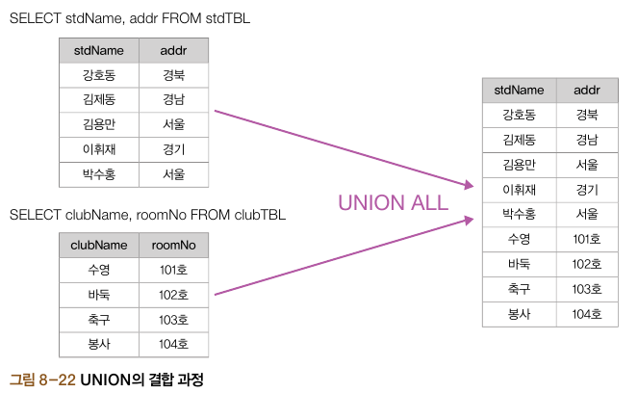
1-6 UNION/UNION ALL
UNION
두 쿼리의 결과를 행으로 합치는 연산자

Slide 30
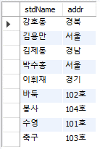
1-6 UNION/UNION ALL
UNION 연산자를 사용하는 형식
중복된 열까지 모두 출력하려면 UNION ALL 사용
SELECT 문장1
UNION [ALL]
SELECT 문장2
USE cookDB;
SELECT stdName, addr FROM stdTBL
UNION ALL
SELECT clubName, roomNo FROM clubTBL;

Slide 31
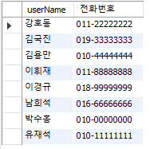

1-7 NOT IN/IN
NOT IN
첫 번째 쿼리의 결과 중에서 두 번째 쿼리에 해당하는 것을 제외하고 출력
cookDB의 사용자를 모두 출력하되 전화번호가 없는 사람을 제외
전화번호가 없는 사람만 조회
SELECT userName, CONCAT(mobile1, '-', mobile2) AS '전화번호' FROM userTBL
WHERE userName NOT IN (SELECT userName FROM userTBL WHERE mobile1 IS NULL);
SELECT userName, CONCAT(mobile1, mobile2) AS '전화번호' FROM userTBL
WHERE userName IN (SELECT userName FROM userTBL WHERE mobile1 IS NULL);

Slide 32
2-1 SQL 프로그래밍의 개요
SQL 프로그래밍
SQL에도 다른 프로그래밍 언어와 비슷한 분기, 흐름 제어, 반복 등의 기능이 있음
스토어드 프로시저의 작성 형식
DELIMITER $$
CREATE PROCEDURE 스토어드프로시저이름()
BEGIN
이곳에 SQL 프로그래밍 코딩
END $$
DELIMITER ;
CALL 스토어드프로시저이름();

Slide 33
2-2 IF … ELSE … END IF 문
IF … ELSE … END IF 문
조건에 따라 분기하는 명령
명령을 실행한 결과 한 문장 이상 처리해야 할 때는 BEGIN … END 문으로 묶어야 하는데, 실행할 문장이 한 문장뿐이더라도 습관적으로 BEGIN … END 문으로 묶는 것이 좋음
IF <불 표현식> THEN
SQL문장들1 …
ELSE
SQL문장들2 …
END IF;

Slide 34
2-2 IF … ELSE … END IF 문
<불 표현식>이 거짓이면서 이후에 어떤 처리도 하지 않는다면 ELSE 이하 구문을 생략할 수 있음
DROP PROCEDURE IF EXISTS ifProc; -- 기존에 스토어드 프로시저를 만든 적이 있다면 삭제 DELIMITER $$
CREATE PROCEDURE ifProc()
BEGIN
DECLARE var1 INT; -- var1 변수 선언
SET var1 = 100; -- 변수에 값 대입
IF var1 = 100 THEN -- 만약 @var1이 100이라면
SELECT '100입니다.’;
ELSE
SELECT '100이 아닙니다.’;
END IF;
END $$
DELIMITER ;
CALL ifProc();

Slide 35
2-2 IF … ELSE … END IF 문
직원 번호가 10001번인 직원의 입사일이 5년이 넘었는지 확인
DROP PROCEDURE IF EXISTS ifProc2;
USE employees;
DELIMITER $$
CREATE PROCEDURE ifProc2()
BEGIN
DECLARE hireDATE DATE; -- 입사일
DECLARE curDATE DATE; -- 오늘
DECLARE days INT; -- 근무한 일수
SELECT hire_date INTO hireDate -- hire_date 열의 결과를 hireDATE에 대입
FROM employees.employees
WHERE emp_no = 10001;
SET curDATE = CURRENT_DATE(); -- 현재 날짜
SET days = DATEDIFF(curDATE, hireDATE); -- 날짜의 차이, 일 단위
IF (days/365) >= 5 THEN -- 5년이 지났다면
SELECT CONCAT('입사한지 ', days, '일이나 지났습니다. 축하합니다!') AS '메시지’;
ELSE
SELECT '입사한지 ' + days + '일밖에 안되었네요. 열심히 일하세요.' AS '메시지’;
END IF;
END $$
DELIMITER ;
CALL ifProc2();
실행 결과
'입사한지 000000일이나 지났습니다. 축하합니다!'

Slide 36
2-3 CASE 문
다중 분기를 IF문으로 작성
DROP PROCEDURE IF EXISTS ifProc3;
DELIMITER $$
CREATE PROCEDURE ifProc3()
BEGIN
DECLARE point INT;
DECLARE credit CHAR(1);
SET point = 77;
IF point >= 90 THEN
SET credit = 'A’;
ELSEIF point >= 80 THEN
SET credit = 'B’;
ELSEIF point >= 70 THEN
SET credit = 'C’;
ELSEIF point >= 60 THEN
SET credit = 'D’;
ELSE
SET credit = 'F’;
END IF;
SELECT CONCAT('취득점수==>', point), CONCAT('학점==>', credit);
END $$
DELIMITER ;
CALL ifProc3();
실행 결과
취득점수==>77 학점==>C

Slide 37
2-3 CASE 문
IF 문을 CASE 문으로 변경
DROP PROCEDURE IF EXISTS caseProc;
DELIMITER $$
CREATE PROCEDURE caseProc()
BEGIN
DECLARE point INT;
DECLARE credit CHAR(1);
SET point = 77;
CASE
WHEN point >= 90 THEN
SET credit = 'A’;
WHEN point >= 80 THEN
SET credit = 'B’;
WHEN point >= 70 THEN
SET credit = 'C’;
WHEN point >= 60 THEN
SET credit = 'D’;
ELSE SET credit = 'F’;
END CASE;
SELECT CONCAT('취득점수==>', point), CONCAT('학점==>', credit);
END $$
DELIMITER ;
CALL caseProc();

Slide 38
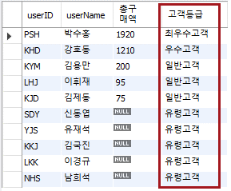
[실습 8-4] CASE 문을 활용하여 SQL 프로그래밍하기
교재 280~283p 참고
0 구매액에 따라 고객 등급 분류하기
0-1 최종 결과 확인
1 cookDB 초기화하기
1-1 C:\SQL\cookDB.sql 파일을 열고 실행
1-2 열린 쿼리 창을 모두 닫고 새 쿼리 창을 염

Slide 39
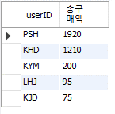
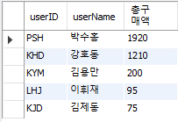
[실습 8-4] CASE 문을 활용하여 SQL 프로그래밍하기
교재 280~283p 참고
2 고객 등급 분류하기
2-1 구매액이 높은 순으로 정렬
2-2 회원 이름을 넣어 출력
USE cookDB;
SELECT userID, SUM(price * amount) AS '총구매액’
FROM buyTBL
GROUP BY userID
ORDER BY SUM(price * amount) DESC;
SELECT B.userID, U.userName, SUM(price * amount) AS '총구매액’
FROM buyTBL B
INNER JOIN userTBL U
ON B.userID = U.userID
GROUP BY B.userID, U.userName
ORDER BY SUM(price * amount) DESC;

Slide 40
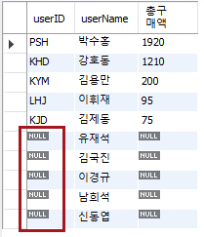
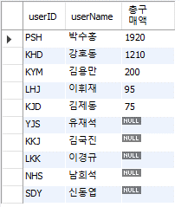
[실습 8-4] CASE 문을 활용하여 SQL 프로그래밍하기
교재 280~283p 참고
2-3 조건을 만족하지 않는 행도 모두 출력
2-4 userID의 기준을 구매 테이블 (buyTBL)에서 회원 테이블(userTBL)로 변경
SELECT B.userID, U.userName, SUM(price * amount) AS '총구매액’
FROM buyTBL B
RIGHT OUTER JOIN userTBL U
ON B.userID = U.userID
GROUP BY B.userID, U.userName
ORDER BY SUM(price * amount) DESC;
SELECT U.userID, U.userName, SUM(price * amount) AS '총구매액’
FROM buyTBL B
RIGHT OUTER JOIN userTBL U
ON B.userID = U.userID
GROUP BY U.userID, U.userName
ORDER BY SUM(price * amount) DESC;

Slide 41
[실습 8-4] CASE 문을 활용하여 SQL 프로그래밍하기
교재 280~283p 참고
2-5 총구매액에 따라 고객 분류
2-6 CASE 구문을 SELECT 절에 추가하여 최종 쿼리문 작성
CASE
WHEN (총구매액 >= 1500) THEN '최우수고객’
WHEN (총구매액 >= 1000) THEN '우수고객’
WHEN (총구매액 >= 1 ) THEN '일반고객’
ELSE '유령고객’
END
SELECT U.userID, U.userName, SUM(price * amount) AS '총구매액’,
CASE
WHEN (SUM(price * amount) >= 1500) THEN '최우수고객’
WHEN (SUM(price * amount) >= 1000) THEN '우수고객’
WHEN (SUM(price * amount) >= 1 ) THEN '일반고객’
ELSE '유령고객’
END AS '고객등급’
FROM buyTBL B
RIGHT OUTER JOIN userTBL U
ON B.userID = U.userID
GROUP BY U.userID, U.userName
ORDER BY sum(price * amount) DESC;

Slide 42
2-4 WHILE 문, ITERATE/LEAVE 문
WHILE 문
다른 프로그래밍 언어의 WHILE 문과 동일한 개념
<불식>이 참인 동안 WHILE 문 내의 명령을 계속 반복
WHILE <불식> DO
SQL 명령문들 …
END WHILE;

Slide 43
2-4 WHILE 문, ITERATE/LEAVE 문
1부터 100까지의 값을 모두 더하는 코드
DROP PROCEDURE IF EXISTS whileProc;
DELIMITER $$
CREATE PROCEDURE whileProc()
BEGIN
DECLARE i INT; -- 1부터 100까지 증가할 변수
DECLARE hap INT; -- 더한 값을 누적할 변수
SET i = 1;
SET hap = 0;
WHILE (i <= 100) DO
SET hap = hap + i; -- hap의 원래 값에 i를 더하여 hap에 넣으라는 의미
SET i = i + 1; -- i의 원래 값에 1을 더하여 i에 넣으라는 의미
END WHILE;
SELECT hap;
END $$
DELIMITER ;
CALL whileProc();
실행 결과
5050

Slide 44
2-4 WHILE 문, ITERATE/LEAVE 문
1~100 중 7의 배수를 합계에서 제외
ITERATE 문과 LEAVE 문 사용
DROP PROCEDURE IF EXISTS whileProc2;
DELIMITER $$
CREATE PROCEDURE whileProc2()
BEGIN
DECLARE i INT; -- 1부터 100까지 증가할 변수
DECLARE hap INT; -- 더한 값을 누적할 변수
SET i = 1;
SET hap = 0;
myWhile: WHILE (i <= 100) DO -- While 문에 label을 지정
IF (i%7 = 0) THEN
SET i = i + 1;
ITERATE myWhile; -- 지정한 label 문으로 가서 계속 진행
END IF;
SET hap = hap + i;
IF (hap > 1000) THEN
LEAVE myWhile; -- 지정한 label 문을 떠남(While 종료)
END IF;
SET i = i + 1;
END WHILE;
SELECT hap;
END $$
DELIMITER ;
CALL whileProc2();
실행 결과
1029

Slide 45
2-5 오류 처리
오류 처리 형식
액션: 오류가 발생했을 때의 행동 정의
오류조건: 어떤 오류를 처리할 것인지 지정
처리할 문장: 처리할 문장이 하나라면 한 문장이 오고, 처리할 문장이 여러 개라면 BEGIN … END 문으로 묶음
조회하는 테이블이 없을 때 오류를 처리하는 코드
DECLARE 액션 HANDLER FOR 오류조건 처리할_문장;
DROP PROCEDURE IF EXISTS errorProc;
DELIMITER $$
CREATE PROCEDURE errorProc()
BEGIN
DECLARE CONTINUE HANDLER FOR 1146 SELECT ‘테이블이 없어요ㅠㅠ’ AS ‘메시지’;
SELECT * FROM noTable; -- noTable은 없음
END $$
DELIMITER ;
CALL errorProc();
실행 결과
테이블이 없어요ㅠㅠ

Slide 46
2-5 오류 처리
cookDB의 회원 테이블(userTBL)에 이미 존재하는 아이디인 YJS를 생성(오류 발생)
DROP PROCEDURE IF EXISTS errorProc2;
DELIMITER $$
CREATE PROCEDURE errorProc2()
BEGIN
DECLARE CONTINUE HANDLER FOR SQLEXCEPTION
BEGIN
SHOW ERRORS; -- 오류 메시지를 보여줌
SELECT ‘오류가 발생했네요. 작업은 취소시켰습니다.’ AS ‘메시지’;
ROLLBACK; -- 오류 발생 시 작업을 롤백
END;
INSERT INTO userTBL VALUES(‘YJS’, ‘윤정수’, 1988, ‘서울’, NULL, NULL, 170, CURRENT_DATE());
-- 중복되는 아이디이므로 오류 발생
END $$
DELIMITER ;
CALL errorProc2();

Slide 47
2-6 동적 SQL
동적 SQL
PREPARE 문은 SQL 문을 실행하지는 않고 따로 준비만 해놓으며, EXECUTE 문은 PREPARE문으로 준비한 쿼리문을 실행
미리 쿼리문을 준비한 후 나중에 실행하는 것을 ‘동적 SQL’이라고 함
동적 SQL로 쿼리문을 실행한 후에는 DEALLOCATE PREPARE 문으로 준비 했던 문장을 해제하는 것이 바람직
쿼리문을 실행하는 순간의 날짜와 시간이 입력되는 코드
use cookDB;
PREPARE myQuery FROM 'SELECT * FROM userTBL WHERE userID = "NHS"';
EXECUTE myQuery;
DEALLOCATE PREPARE myQuery;
USE cookDB;
DROP TABLE IF EXISTS myTable;
CREATE TABLE myTable (id INT AUTO_INCREMENT PRIMARY KEY, mDate DATETIME);
SET @curDATE = CURRENT_TIMESTAMP(); -- 현재 날짜와 시간
PREPARE myQuery FROM 'INSERT INTO myTable VALUES(NULL, ?)';
EXECUTE myQuery USING @curDATE;
DEALLOCATE PREPARE myQuery;
SELECT * FROM myTable;

